Slide 1
День правовой помощи детям 2017г.

Slide 2
Игра «Прав ли ты?»
20 ноября 1989 года Генеральная Ассамблея ООН приняла Конвенцию о правах ребенка – это важный документ, регулирующий защиту прав детей во всем мире. Конвенция – это не список прав ребенка, а перечень тех обязательств, который государства возложили на себя для защиты данных прав.
Конвенция ООН о правах ребенка – это документ о правах ребенка, состоящий из 54 статей, каждая из которых описывает определенное право. Конвенция признает ребенком лицо, не достигшее 18 лет, если по законам страны возраст совершеннолетия не наступает раньше.
Когда страна подписывает эту Конвенцию, она принимает на себя обязанность предоставления этих прав всем детям без исключения. На данный момент большинство стран подписало Конвенцию о правах ребенка

Slide 3
1 тур Отгадай-ка

Slide 4
Свидетельство о рождении. Что это за документ? О каком праве он напоминает?

Slide 5
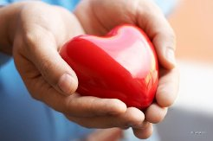
Сердечко. Какое право может обозначать сердце?

Slide 6
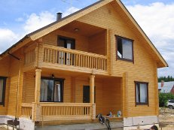
Домик. Почему здесь оказался домик? О каком праве он напоминает?

Slide 7
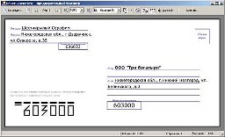
. О чем напомнил конверт?

Slide 8
Букварь. О каком праве напоминает эта книга?

Slide 9
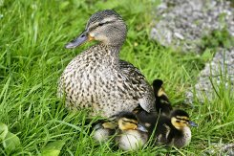
Утята и утка. Какие права они заявляют?

Slide 10
2 тур Какие права здесь нарушены, нужно помочь сказочному герою защитить свои права: -

Slide 11
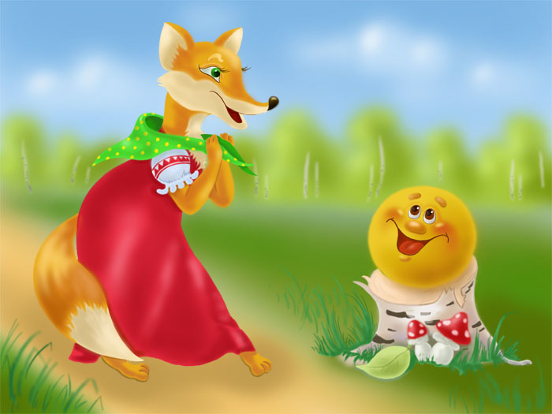

Slide 13
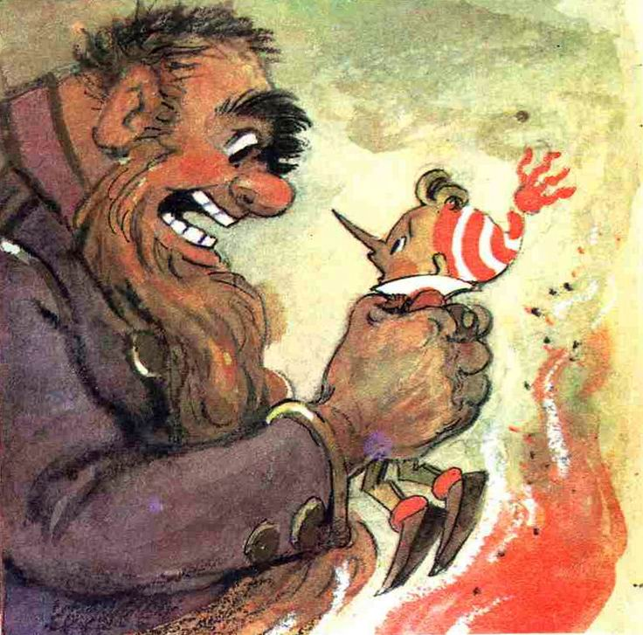

Slide 14
3 тур Капитаны вперед!

Slide 15
1.Страна, где человек родился и вырос.
2.Наша Родина — Российская Федерация. Что означает слово «Федерация»?
3.Самый главный город каждой страны.
4.Человек, любящий свою родину.
5.На каком материке расположена Россия?
6.Как называется основной закон страны?
7.Житель нашего государства, который имеет права и выполняет обязанности.

Slide 16
8Человек, получивший от народа право на власть.
9.Какие символы государства вы знаете?
10 Как называется изображение-символ, которое показывает исторические традиции города, государства, семьи, отдельного лица
11.Что обозначают три цвета российского флага?
12.Как называются правила, которые устанавливает государство?
13 Народное голосование, которое проводится по самым важным вопросам жизни государства.
14.Когда отмечается День России?.

Slide 17
15.Главные защитники прав ?
16.Человек, защищающий интересы подсудимого ?
17.Учреждение, которое занимается охраной порядка и безопасности граждан?
18.Кара за совершенное преступление?
19.То, что принадлежит лично человеку или его семье?
20.Опасное для общества деяние, нарушающее закон?
21.Передаваемые от поколения к поколению обычаи, обряды, нормы поведения?
22.Предмет или обстоятельство, доказывающее чью – нибудь виновность в чем – либо?
23.Специалист по правовым вопросам, по правоведению?
24.Одинаковые права людей в обществе ?

Slide 18
4 тур Конкурс Следствие ведут Колобки ?

Slide 19
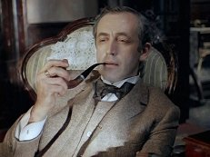

Slide 20
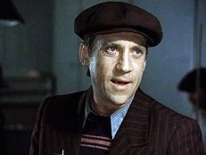

Slide 21
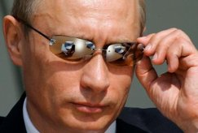

Slide 22
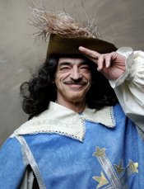

Slide 23
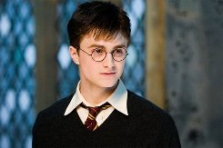

Slide 24
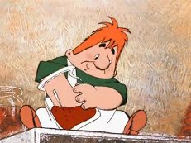

Slide 25
4 тур Их разыскивает……

Slide 26
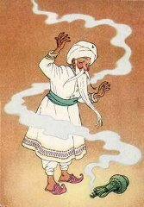

Slide 27
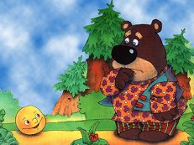

Slide 28
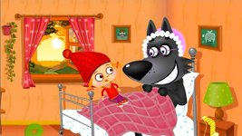

Slide 29
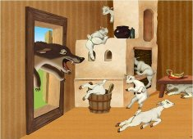

Slide 30
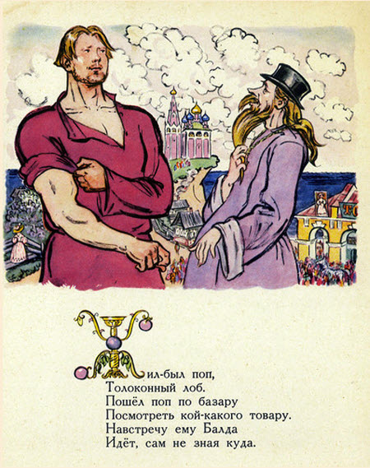

Slide 31
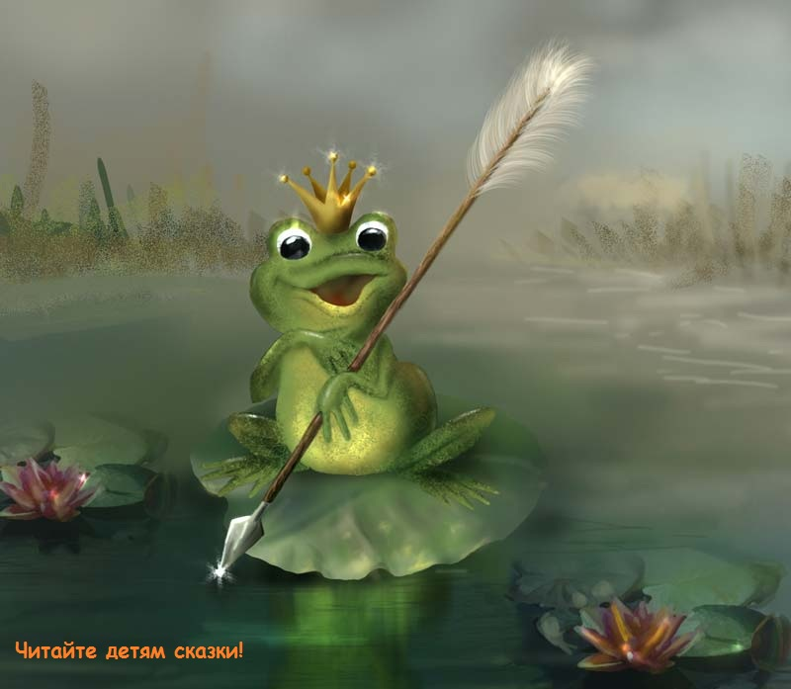

Slide 32
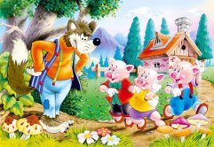

Slide 33
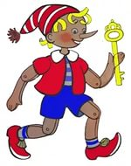

Slide 34
5 тур Разгадай пароль

Slide 35
1Этим паролем пользовались контрабандисты в фильме Гайдая «Бриллиантовая рука». 2У лесных зайцев нет клыков, а у городских «зайцев» нет именно этого. Чего? 3Этот угонщик автомобилей был опытным страховым агентом, актером в самодеятельности, водителем-каскадером. 4Эту птицу народная молва частенько обвиняет в воровстве ювелирных изделий. 5Его приговорили утопить в загородном пруду как беспризорного, беспаспортного, безработного.
.

Slide 36
6Как звали капитана МУРа, поймавшего в трамвае Кирпича?
7В финале этого фильма один из героев публично провозгласил «Да здравствует наш суд – самый гуманный суд в мире!»
8 «Избави Бог и нас от этаких судей!»-восклицал
А. Крылов. Кто же был героем басни?
9 Как появилось выражение: «Написано на лбу»?
10Часть одежды вора, имеющая обыкновение поддаваться действию огня

Slide 37
Вопросы 6 тура. «ПРАВА И ОБЯЗАННОСТИ»
Распределить в два столбика права и обязанности школьника:
1 бесплатное образование
2 активность в приобретении знаний
3 уважать мнение всех учащихся и учителей
4 удобное рабочее место
5 посещать школу в предназначенное для этого время
6 защита личной собственности
7 посещение школьных мероприятий
8 не пропускать занятия без уважительных причин
9 вести себя корректно на переменах и уроках
10 деловое сотрудничество с учителем
11 соблюдать ПДД и ППБ, а также технику безопасности
12 беречь школьное имущество

Slide 38
Спасибо за игру!

